Slide 1


Slide 2


Slide 3


Perspectivas de la Calidad de Software
Usuario
Grado de satisfacción
Desarrollador
Cumplimiento de requisitos
+

Slide 4
Determinar la Calidad de Software
Se mide o estima en función de dos aspectos: El producto que se elabora y el proceso que se emplea para elaborarlo.
Entonces la calidad del software depende del producto de software elaborado y de la calidad del proceso de desarrollo de software.

Slide 5
Validación y Verificación (VyV)
Los proceso V y V se encargan de evaluar los productos intermedios y finales (entregables) que se generan durante el desarrollo del software. Su finalidad es asegurar que estos productos satisfagan a sus usuarios y cumplan con sus requerimientos y necesidades funcionales y no funcionales.
Validación: Es el conjunto de actividades que garantiza que el producto de software satisfaga los requisitos y necesidades de sus usuarios. Responde a la pregunta ¿Estamos construyendo el producto correcto?
Verificación: Es el conjunto de actividades que asegura que el producto implemente contantemente y correctamente sus especificaciones. Responde a la pregunta ¿Estamos desarrollando el producto correctamente?

Slide 6
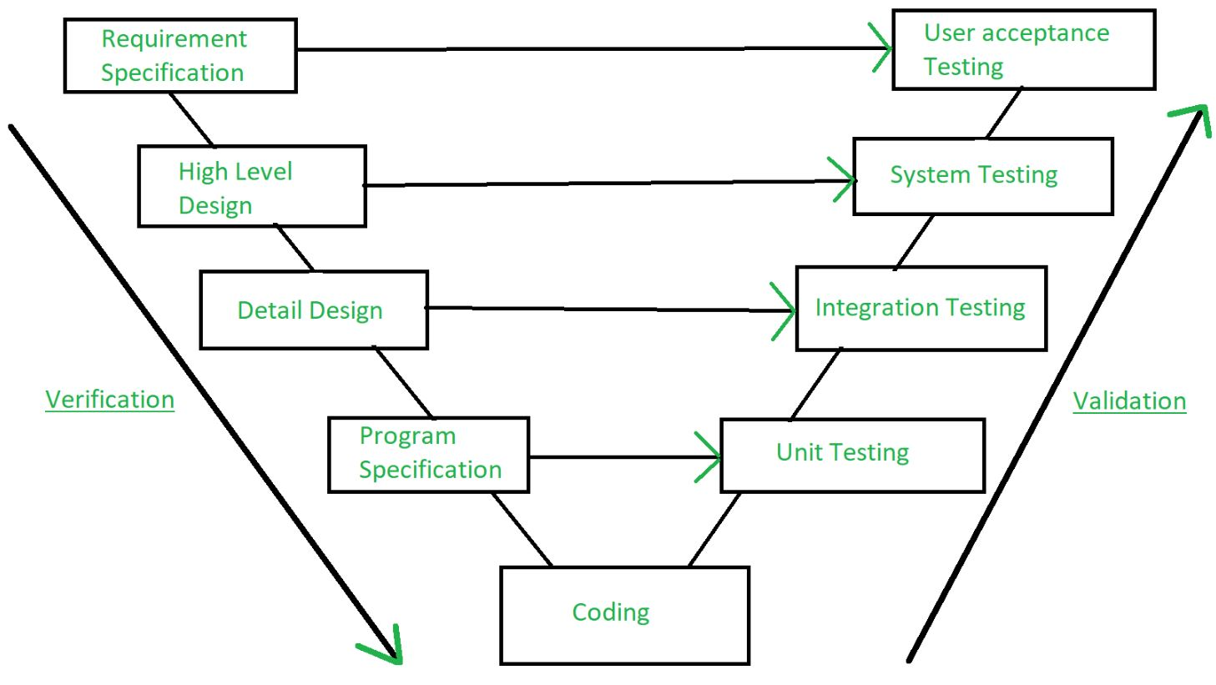
Validación y Verificación

Slide 7
Validación y Verificación Flujo
Los proceso V y V son procesos de la calidad del software porque son procesos que, por lo general, los realizan equipos de trabajo separados o independientes del equipo de desarrollo. De esta manera se garantiza la efectividad de las revisiones y se lleva un mejor control de la calidad de los productos evaluados.
Estos procesos se realizan por separado y la conformación de los equipos también se realiza de esta forma.
En la validación se hace necesaria la presencia del cliente y usuarios para evaluar el producto.
En la verificación se lleva a cabo con los miembros del equipo de desarrollo.

Slide 8
Flujo de Trabajo Validación y Verificación
Objetivo
Asegurar la Calidad del producto
Producto a
V y V
Inspección Lista de Chequeo
¿Se require
Revisión
adicional?
Si
Planificar
V y V
Organizar Equipo
V y V
Revisión de Inspección
Corregir errores
Inicio
No
Distribución en el Equipo V y V
Entrega Producto de Calidad
Requsitos e historias de usuario
Documento Diseño
Fin

Slide 9
Validación y Verificación Proceso
V y V son procesos similares en cuanto a la forma como se ejecutan, pero difieren en los objetivos que tienen, por esta razón se ejecutan por separado.
Se evalúan con los clientes, usuarios y los miembros del equipo para evaluar si el producto es correcto o no, y si el desarrollo fue realizado correctamente, de acuerdo a los planes, especificaciones, métodos, normas, estándares, leyes, normas.

Slide 10

Proceso Validación y Verificación
Plan de Proyecto
Reglas de Negocio
Objetivo
Asegurar la Calidad del producto
Líder de Proyecto
Documento de Requisitos / Historias de Usuario
V y V
Documento de Diseño
Producto de Calidad
Producto de Software
Recursos de Métodos, Modelos, Metodologías, etc
Recursos de Software
Recursos de Infraestructura
Equipo
Desarrollo
Equipo V y V

Slide 11
Estrategias de Validación y Verificación
Existen diferentes estrategias para V y V los productos y servicios de software. Se revisaran dos tipos de estrategias diferentes:
Estrategia manual: Se realiza de forma manual de modo sistemático y organizado con estrategias estáticas.
Estrategias dinámicas: Se realizan por medio de ejecución de herramientas, programas, entre otros.

Slide 12
Estrategias Estáticas de Validación y Verificación
Estas estrategias para V y V tienen como objetivo asegurar la calidad de los productos elaborados durante el desarrollo de software. Consisten en la revisión o análisis sistemático de los productos técnicos y de gestión que se producen durante el desarrollo y mantenimiento de software.
Se encarga de verificar la correspondencia entre los productos y sus especificaciones, o de validar que el producto sea lo que el cliente/usuario necesita.
No necesitan ejecución de herramientas de software y se basan en la evaluación manual de los productos intermedios y entregables tanto técnicos como de gestión.
Su objetivo es decretar a tiempo errores en los productos antes de su entrega a los clientes y usuarios finales.

Slide 13
Estrategias Estáticas de Validación y Verificación
Revisiones de alto nivel: Son procesos de evaluación manual de los productos de gestión, o sea, aquellos producidos durante la ejecución de los procesos de soporte y apoyo o apoyo (métodos, estándares, normas y procedimientos para el desarrollo y mantenimiento del software)
Monitorear planes y avances de proyectos
Evaluar la efectividad de los procesos de gestión (IEEE CS, 20014)
Revisiones técnicas: Se encarga de evaluar los productos de los procesos técnicos, tales como: SRS, HU, Análisis, Diseño, código fuente y manuales de uso, operación y mantenimiento. Errores entre los productos de desarrollo y los productos finales con las necesidades de los usuarios.
Inspecciones: Es un tipo particular de revisión técnica con una lista de chequeo para hacer la evaluación, con un conjunto de criterios establecidos previamente, para detectar errores o anomalías.
Recorridos estructurados: Es una evaluación de todo el proceso de desarrollado hasta el producto final para identificar errores o inconsistencias.

Slide 14
Estrategias Dinámicas de Validación y Verificación
Las estrategias dinámicas de V y V requieren ejecución de herramientas de software, se aplican código fuente, herramientas automatizadas, herramientas de comportamiento performance, seguridad, etc.
Consejo Internacional de Certificación de Pruebas de Software – ISTQB
La calidad de un software esta relacionado con la cantidad de errores, fallas y defectos que presenta un software.
Un error es una acción humana que produce un resultado incorrecto. El resultado es producto de un defecto. Un defecto es un desperfecto en un componente o en todo el software que produce que falle al ser ejecutado. Una falla es una desviación que de un componente o el software con respecto a lo que se espera del software. Por lo tanto es un comportamiento inesperado.

Slide 15
Estrategias Dinámicas de Validación y Verificación
La falta ocurre cuando algún componente del software es incompleto, inconsistente o incorrecto:
El software no tiene mecanismo de seguridad y por lo tanto puede fallar ante acciones indebidas.
Se implemento un algoritmo indebido, inapropiado o incorrecto, lo que ocasiona un bajo performance o caída del sistema.
Los requisitos son incompletos, por lo que el sistema no tiene todas las funciones que el usuario o cliente espera.
El software no ejecuta correctamente, problemas en el código fuente.

Slide 16
Estrategias Dinámicas de Validación y Verificación
Principios de las pruebas
Se parte de que el software tiene problemas, errores, defectos, fallas y comportamientos inesperados.
El objetivos de las pruebas es encontrar la mayor cantidad de defectos.
Una prueba es exitosa, si es capaz de detectar, problemas, errores, fallas, defectos y comportamientos inesperados.
Las pruebas son procesos destructivos orientados a hacer fallar el software.
Según SWEBOOK (IEEE CS 2014) las pruebas contienen un conjunto de propiedades que las caracterizan como un proceso particular en el ciclo de desarrollo de software.

Slide 17
Estrategias Dinámicas de Validación y Verificación
Propiedades de las pruebas
Dinámicas:
Requiere un conjunto de datos preseleccionados denominado caso de prueba.
Se debe revisar el comportamiento del conjunto de datos durante el proceso de pruebas en el software.
Finitas:
Se debe seleccionar un subconjunto de datos representativos para las pruebas no pueden ser infinitas.
Seleccionadas:
Se seleccionan los casos de prueba de un conjunto de casos de pruebas para que sean ejecutadas, conociendo los datos de entrada y salida, y en otros casos la lógica del software.
Son esperadas:
Las pruebas requieren el comportamiento esperado del software, con base en este comportamiento se realizan las pruebas.

Slide 18
Estrategias Dinámicas de Validación y Verificación
En resumen:
Las pruebas muestran la presencia de defectos.
Las pruebas exhaustivas son imposibles (Nota: IA puede cambiar esto)
Las pruebas tempranas ahorran tiempo y dinero
Agrupamiento de defectos
La paradoja del pesticida, actualizar pruebas.
Las pruebas dependen del contexto
La falacia de la ausencia de errores

Slide 19
Estrategias Dinámicas de Validación y Verificación
Niveles de pruebas en función de la arquitectura
Nivel de componente o unidad: El componente de un sistema es la unidad más pequeña que se puede probar, puede ser un método, clase, función, sub programa, función web, módulo o cualquier otra pieza de código funcional.
Nivel de integración: Verifica las interrelaciones entre los componentes de un subsistema o del sistema completo, integración de componentes.
Nivel de sistema: Verifica el comportamiento como un todo, su funcionalidad, interfaz gráfica de usuario, operatividad, cumplimientos, requisitos, rendimiento, seguridad, confiabilidad, portabilidad, etc.
Nivel de aceptación: Verifica si el sistema como un todo con la finalidad de determinar si este satisface las necesidades de los usuarios, los requisitos a lo largo del desarrollo de software.

Slide 20
Estrategias Dinámicas de Validación y Verificación
Cada uno de los niveles define los siguientes aspectos de una prueba:
El alcance de la prueba, qué elementos y partes se deben probar.
Como llevar a cabo la prueba, estrategias y técnicas que se pueden aplicar
Qué artefactos o herramientas se requieren para ejecutar la prueba
Donde se diseña y ejecuta la prueba

Slide 21
Recordemos….
La calidad del software es el grado en que un sistema, componente o proceso cumple con los requisitos funcionales y no funcionales establecidos y las expectativas del usuario.
Fuente: ISO/IEC 25010:2011.

Slide 22
Factores que afectan la calidad del software
Requisitos mal definidos
Cambios no gestionados
Falta de pruebas sistemáticas
Poca participación del cliente
Deficiente gestión de configuración
Fuente: Sommerville, 2016.

Slide 23
Principales estándares de calidad de software
Estándar | Enfoque principal | Organismo
ISO/IEC 25010 | Modelo de calidad del producto | ISO
ISO/IEC 12207 | Procesos del ciclo de vida del software | ISO/IEC
IEEE 1012 | Planificación y ejecución de V&V | IEEE
CMMI-DEV | Madurez de procesos de desarrollo | CMMI Institute
ISO/IEC 33001 | Evaluación del proceso | ISO/IEC

Slide 24
Métricas de calidad de software
Producto: número de defectos, cobertura de pruebas, complejidad ciclomática
Proceso: tasa de defectos por fase, productividad
Cliente/usuario: satisfacción, tasa de adopción
Fuente: Fenton & Bieman, 2014.

Slide 25
Modelos de calidad de software
Modelo McCall (1977): corrección, fiabilidad, eficiencia
Modelo Boehm (1978): enfoque en atributos técnicos y del usuario
ISO/IEC 25010: funcionalidades, seguridad, mantenibilidad, usabilidad
Fuente: ISO/IEC 25010:2011.

Slide 26
Técnicas de aseguramiento de calidad (SQA)
Revisiones e inspecciones
Análisis estático y dinámico
Pruebas automatizadas
Control de cambios
Análisis de riesgos
Evaluación por pares
Fuente: Galin, 2018.

Slide 27
Verificación y Validación (V&V)
Verificación: ¿Estamos construyendo el producto correctamente?
Validación: ¿Estamos construyendo el producto correcto?
Técnicas:
Revisión por pares
Pruebas unitarias, integración, sistema, aceptación
Fuente: IEEE Std 1012-2016.

Slide 28
V&V en contextos ágiles
V&V continua
TDD, BDD
Pruebas automatizadas
Integración continua
Revisión de backlog y criterios de aceptación
Fuente: Crispin & Gregory, 2009.

Slide 29
Calidad del proceso vs calidad del producto
Aspecto | Calidad del Proceso | Calidad del Producto
Enfoque | Cómo se desarrolla el software | Qué se entrega
Medición | Conformidad con estándares | Defectos, rendimiento
Ejemplo | CMMI, ISO/IEC 12207 | ISO/IEC 25010, pruebas

Slide 30
Automatización de pruebas y su impacto en la calidad
Reducción de errores humanos
Mayor cobertura
Feedback continuo
Mayor velocidad de liberación
Herramientas: JUnit, Selenium, Pytest, Cypress
Fuente: Myers, Sandler & Badgett, 2011.

Slide 31
Calidad en DevOps y CI/CD
Control de calidad en cada commit
Pruebas automatizadas + integración continua
Despliegue continuo
Monitoreo de calidad en producción
Fuente: Humble & Farley, 2010.

Slide 32
Calidad interna vs externa
Tipo de Calidad | Descripción | Ejemplo
Interna | Atributos técnicos del código | Legibilidad, bajo acoplamiento
Externa | Percepción del usuario | Rendimiento, usabilidad

Slide 33

Preguntas

Slide 34


